Slide 1
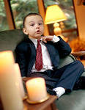
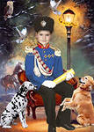
"А ну- ка ,мальчики!

Slide 2


Эмблемы для команд.

Slide 3
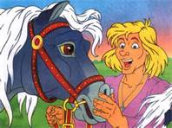
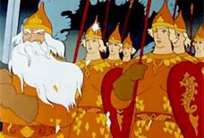
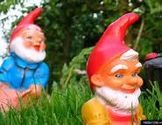
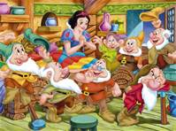
1 КОНКУРС
Какое число получится,если количеству богатырей,которому руководил Черномор,прибавить количество гномов,у которых жила Белоснежка,вычесть количество поросят и прибавить количество братьев Ивана- дурака.
33+7-3+2 = 39

Slide 4
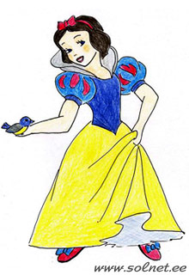
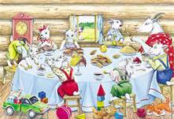
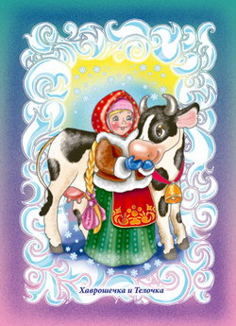
К КОЛИЧЕСТВУ МЕСЯЦЕВ,КОТОРЫХ ВСТРЕТИЛА ПАДЧЕРИЦА НА ЛЕСНОЙ ПОЛЯНЕ,ПРИБАВИТЬ КОЛИЧЕСТВО КОЗЛЯТ,КОТОРЫЕ ОСТАЛИСЬ ОДНИ ДОМА И ВЫЧЕСТЬ КОЛИЧЕСТВО СЕСТЕР КРОШЕЧКИ ХАВРОШЕЧКИ.
12 + 7 – 3 = 16

Slide 5
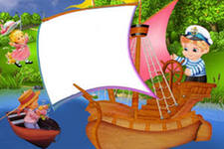
КОНКУРС КАПИТАНОВ
100
А) 12+36+24+25+3=
Б)16+28+11+37+8=
100

Slide 6
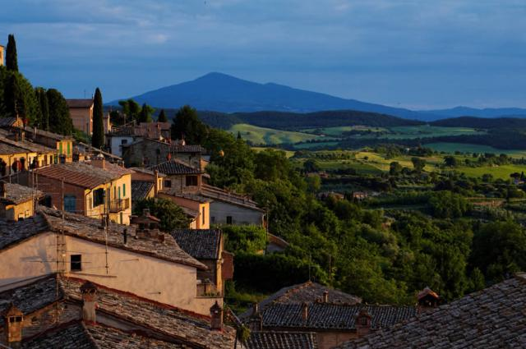
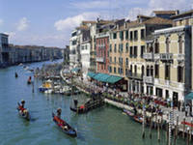
2 Конкурс
Конкурс театральное мастерство.
АПТЕКА
БИБЛИОТЕКА
СТОЛОВАЯ
АЭРОПОРТ

Slide 7
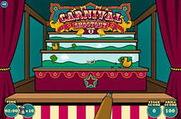
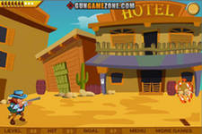
3 Конкурс
Стрелять по мишеням.

Slide 8




4 Конкурс
Самый умный.

Slide 9
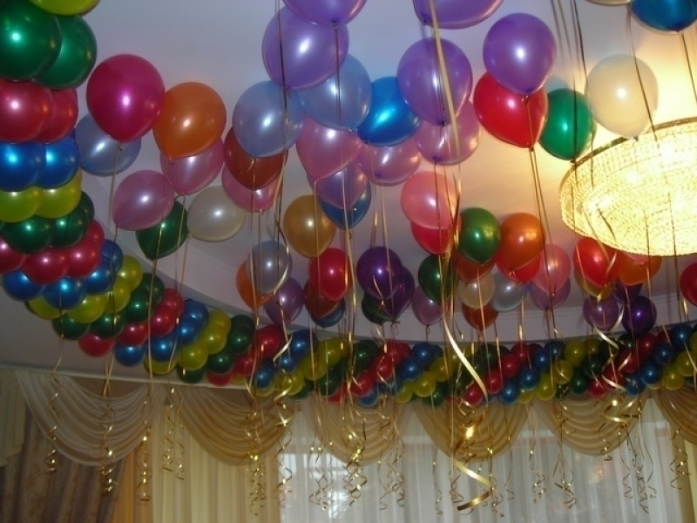
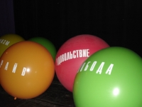
Конкурс 5 «Самый воздушный» По сигналу участники конкурса одновременно начинают надувать шары. Победит тот, кто за одну минуту надует самый большой воздушный шарик.

Slide 10
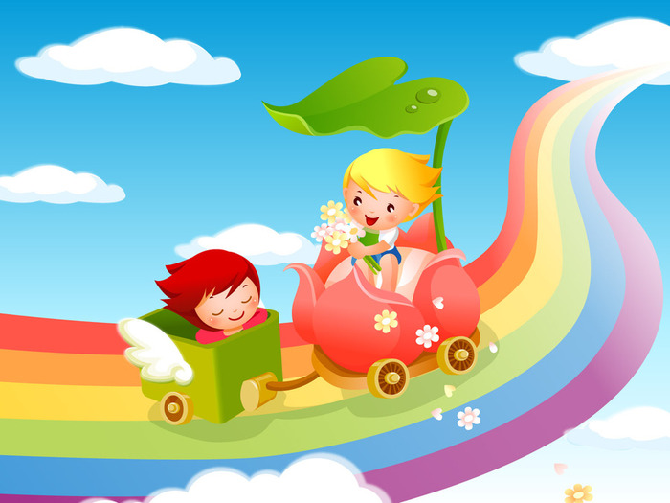
Всем спасибо за вниманье,
За задор и звонкий смех,
За азарт соревнованья,
Обеспечевший успех.

